Slide 1
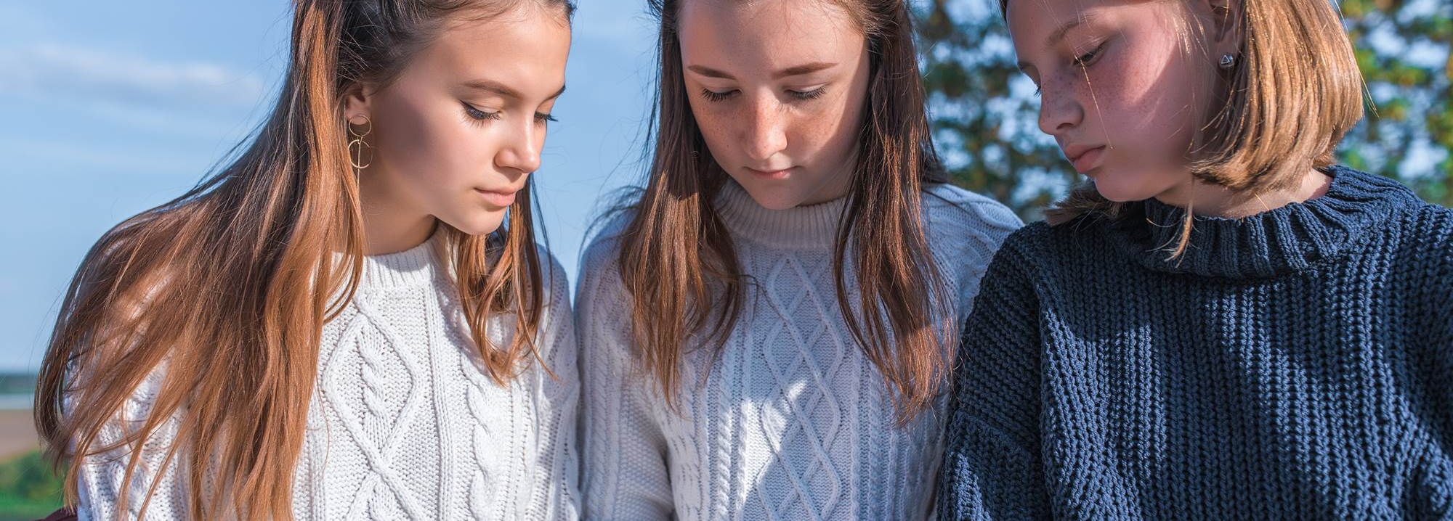
Oplæg til Fælles Aftaler om digitale og sociale medier
Notes:
INTRODUKTION - HVORFOR SKAL DENNE SNAK FOREGÅ PÅ SKOLEN?
Fordi det er her, forældrene har mulighed for at finde fælles fodslag. Det gør det meget nemmere for den enkelte familie, fordi der kan henvises til fælles aftaler og ikke opstår gruppepres blandt børnene.
Fordi sociale medier og gaming kan have stor betydning for klassefællesskabet.
Fordi mange skoler oplever, at der bruges værdifuld tid i undervisningen på at håndtere situationer, som er opstået på sociale medier.
Fordi en åben dialog blandt forældrene skaber fundament for, at man kan gå til hinanden, hvis noget bliver svært.
Fordi de aftaler, vi laver i dag, handler om klassefællesskabet –ikke hvad man gør derhjemme i de enkelte familier.

Slide 2
Program
Breve fra BørneTelefonen
Anbefalinger fra Børns Vilkår og jeres børn
Gruppearbejde om aftaler
Fremlægge og kommentere aftaler
Notes:
Breve fra BørneTelefonen (10 minutter)
Anbefalinger fra Børns Vilkår og jeres børn (5 min)
Gruppearbejde om aftaler (20 minutter)
Fremlægge og kommentere aftaler (15 min)

Slide 3
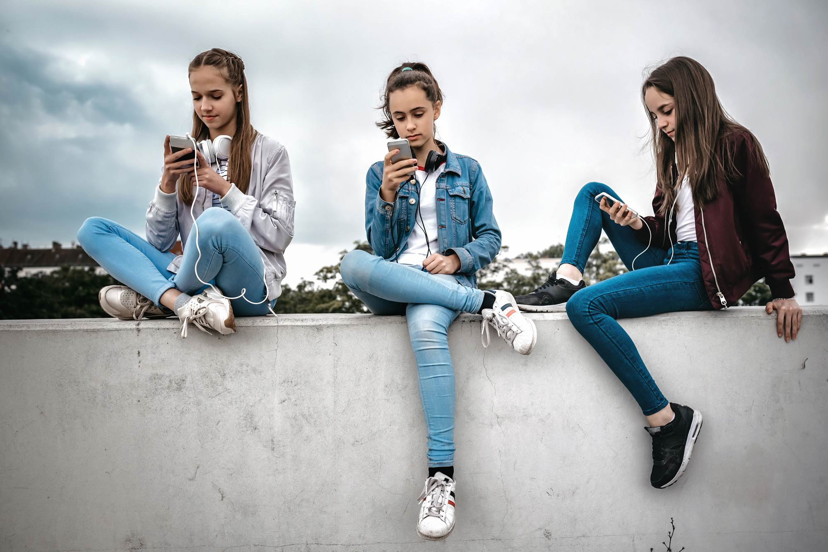
Breve fra Børnetelefonen
Notes:
BREVE FRA BØRNETELEFONEN
Læs brevene op. Hvis forældrene får lyst til at kommentere, kan du sige, at der mulighed for dialog bagefter. Du kan sige: ”Nu læser jeg en række breve op. De kommer fra børn, der har skrevet til BørneTelefonens brevkasse. Brevene kan give jer et indtryk af nogle af de udfordringer, børn oplever på sociale medier og gamingplatforme.”

Slide 4
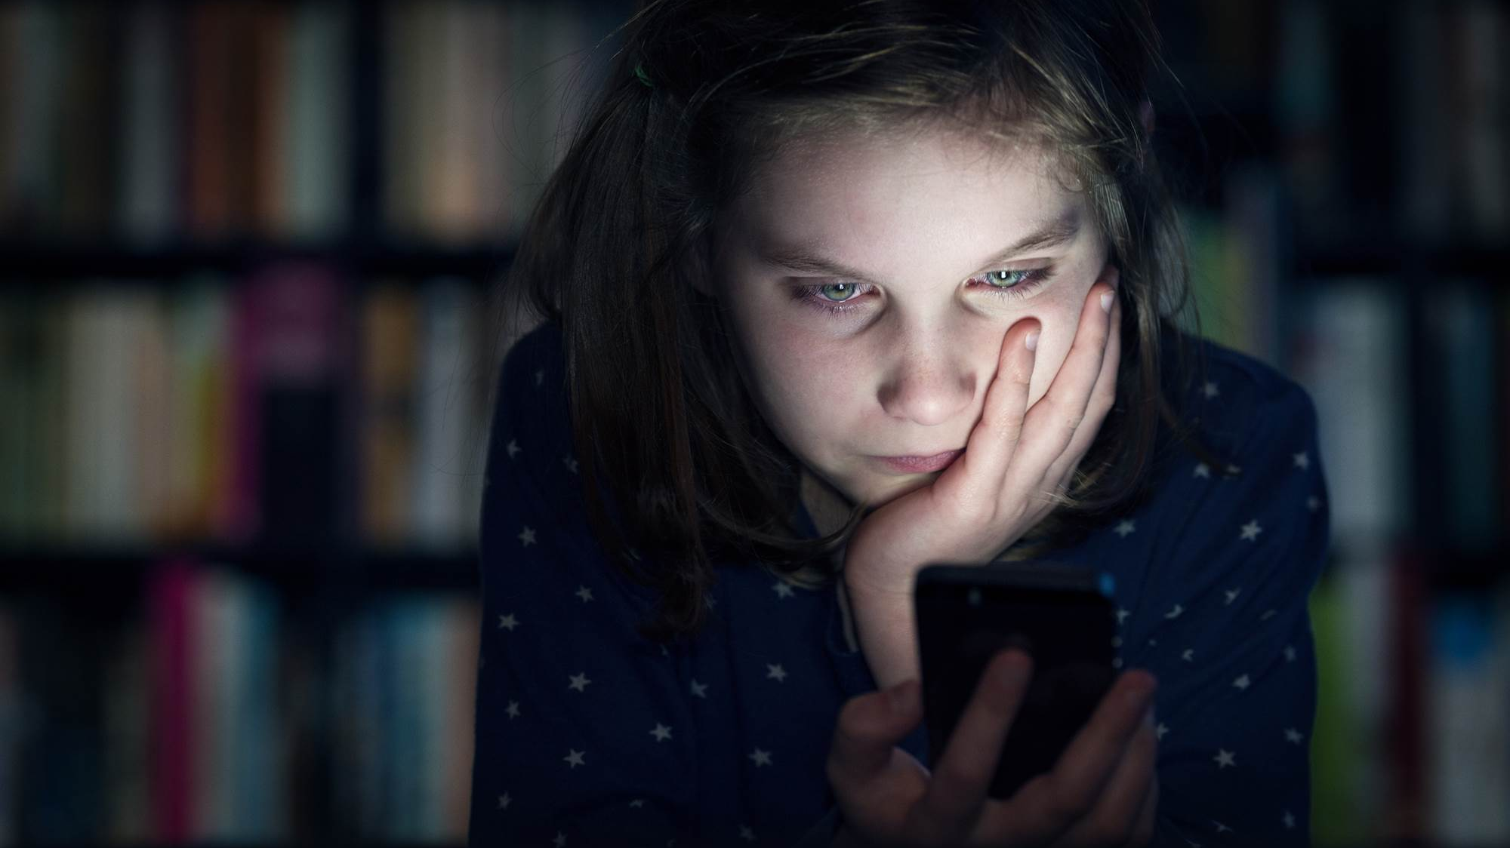

Jeg er en pige på 12, og hele min klasse har Snapchat udover mig. Alle i min klasse bruger Snapchat, og derfor bliver jeg på en måde ”holdt udenfor” i fællesskabet. […] I min klasse har klassen noget der hedder ”klasse gruppen” inde på Snapchat hvor de skriver ALT nyt. Min mor siger jeg ikke må få Snapchat før jeg er 13, for hun synes jeg skal være ”stor nok” til at få det. […] Så jeg bliver holdt udenfor i klassefællesskabet og bliver hverken skrevet eller talt til. De fleste drenge og piger i min klasse siger at det er lamt og begynder at grine når jeg fortæller at jeg ikke har Snapchat.
Pige, 12 år

Slide 5
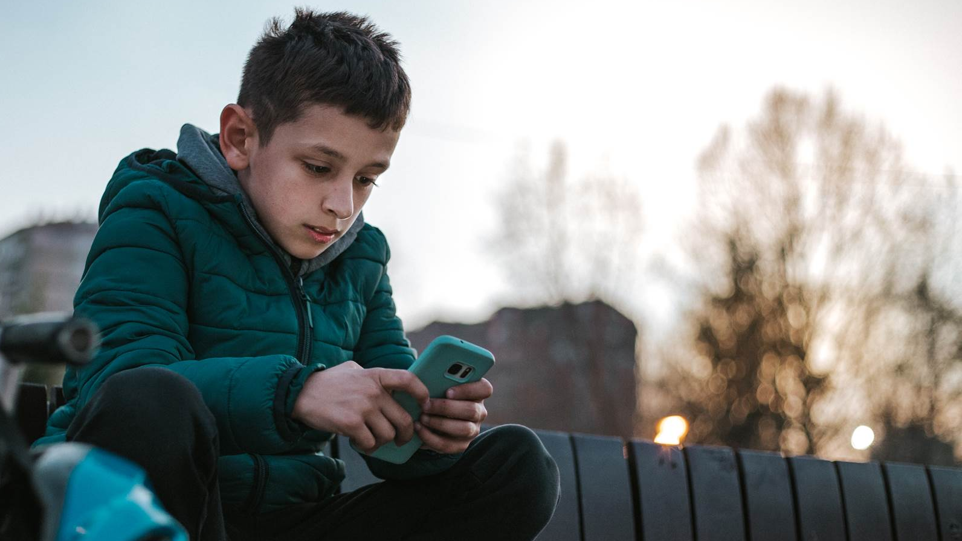
I weekenden holdt en fra min klasse en fest for vores klasse. ”Alle” var inviteret. De havde lavet en snapchat gruppe men efterlod mig og en af mine venner uden for. De ville ikke tilføje os og ignorerede os da vi spurgte om vi måtte komme med. De ville ikke have vi skulle være der. […] Jeg føler mig meget udelukket da de sendte mig snaps hele aftenen igennem.”
Dreng, 14 år
”

Slide 6
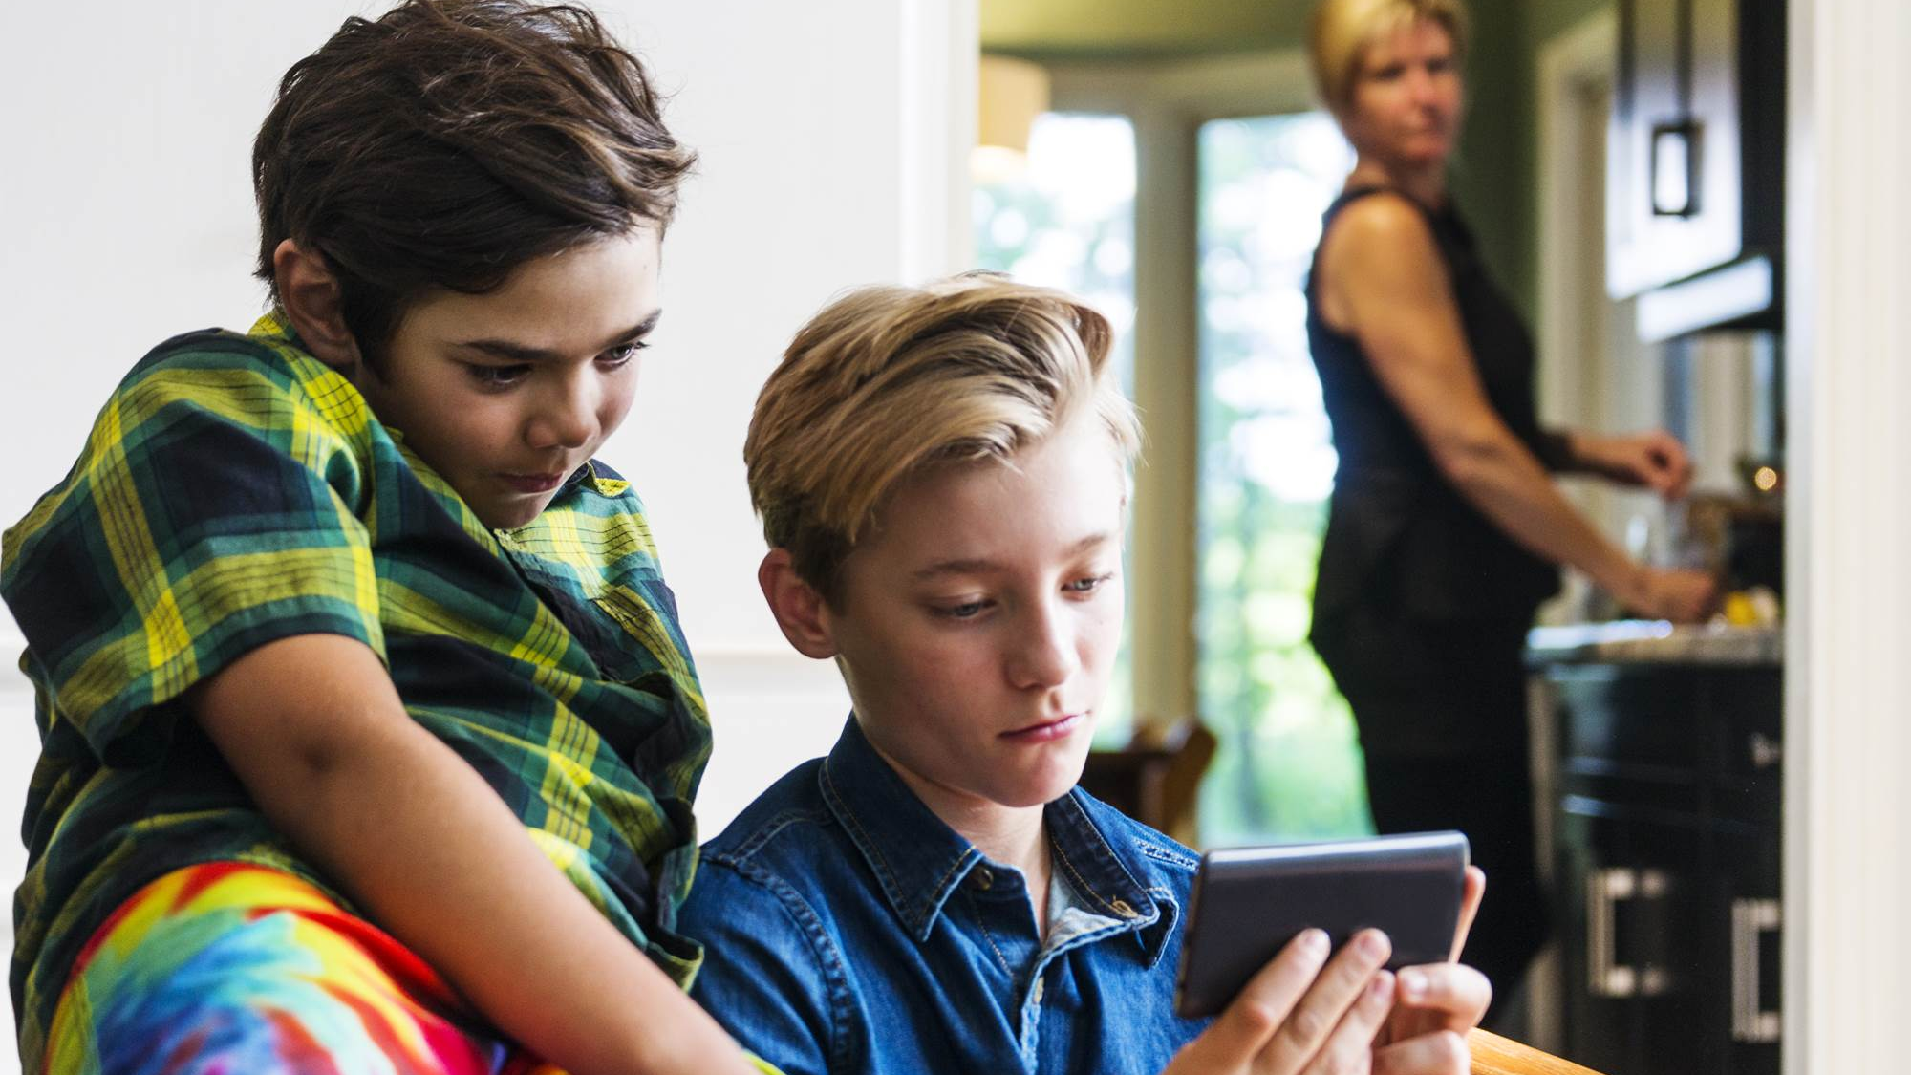
Jeg har lige opdaget at der er nogle videoer af mig på TikTok og YouTube….
Jeg har prøvet at anmelde det og alt muligt. Men jeg kan ikke få videoen ned. Og Personen som har lagt det op kende ikke koden fordi det var lang tid siden
Lige nu er jeg fuldstændig håbløs og jeg ved ikke hvad jeg skal gøre
Dreng, 14 år

Slide 7
Mine venner gamer hele tiden uden mig. Jeg føler ik vi er venner mere
Hvad skal jeg gøre?
Pige, 14 år

Slide 8
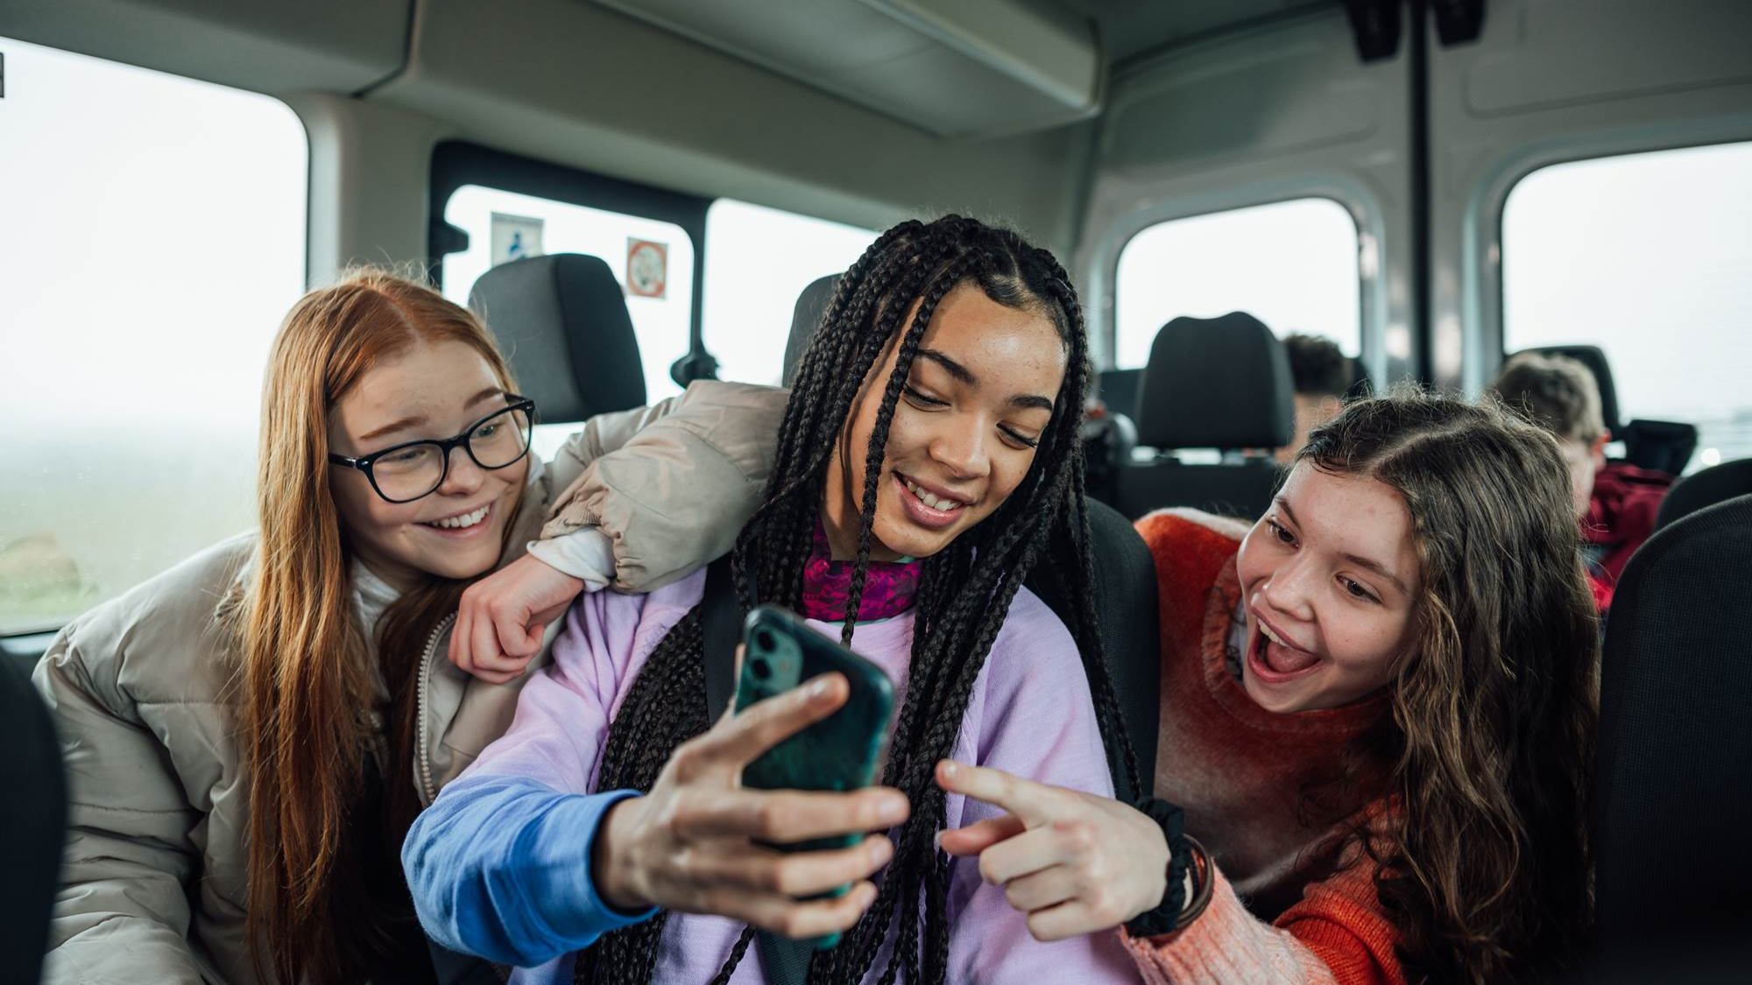
”Jeg bliver drillet af min klasse med noget ret personligt, og jeg ved ikke hvem der har fortalt det, for jeg har aldrig sagt det til nogle. Det er vildt ubehageligt fordi at alle snakker om det når jeg er i skole, og folk laver memes omkring det og sender til klassegruppen på Snapchat.
Pige, 14 år

Slide 9
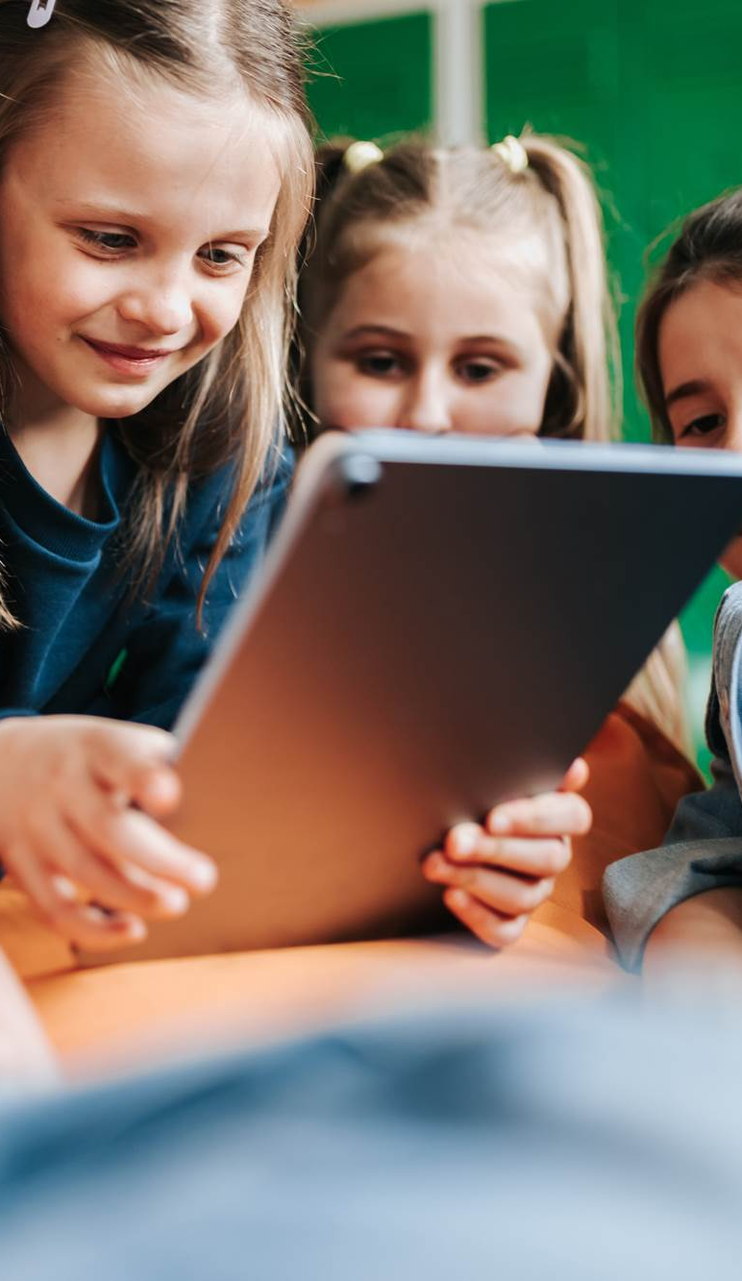
Dialog
Hvad får det jer til at tænke om børns liv med digitale platforme og sociale medier?
Hvordan drømmer I om, at jeres børns liv med digitale medier og sociale medier skal være?
Notes:
DIALOG OM BREVENE
Enten i grupper eller i plenum drøfter man spørgsmålene på slidet
Hvad får brevene jer til at tænke om børns liv med digitale platforme og sociale medier?
Hvordan drømmer I om, at jeres børns liv med digitale medier og sociale medier skal være?

Slide 10

Børns Vilkår anbefaler
At gøre børns digitale fællesskaber til en del af skolehjemsamarbejdet.
At I interesserer jer og tager ansvar for børns digitale trivsel
At I hjælper hinanden med at håndtere dilemmaer ved børns brug af digitale medier.
At I gør jer umage for at have en åben og fordomsfri dialog med fokus på hele klassefællesskabet.
Husk, at hvis I viser interesse og prøver at være fordomsfri, når I taler med jeres børn om deres digitale liv, er der større chance for at de kommer til jer, hvis noget går galt.
Notes:
BØRNS VILKÅR ANBEFALER
Fortæl evt. at Børns Vilkår baserer vores anbefalinger på:
Årlige repræsentative børnepanelundersøgelser.
Mere end 60.000 samtaler med børn og unge om året på BørneTelefonen.
Tilgængelig forskning på området.
Børnefaglig viden og viden om digital trivsel og dannelse.

Slide 11
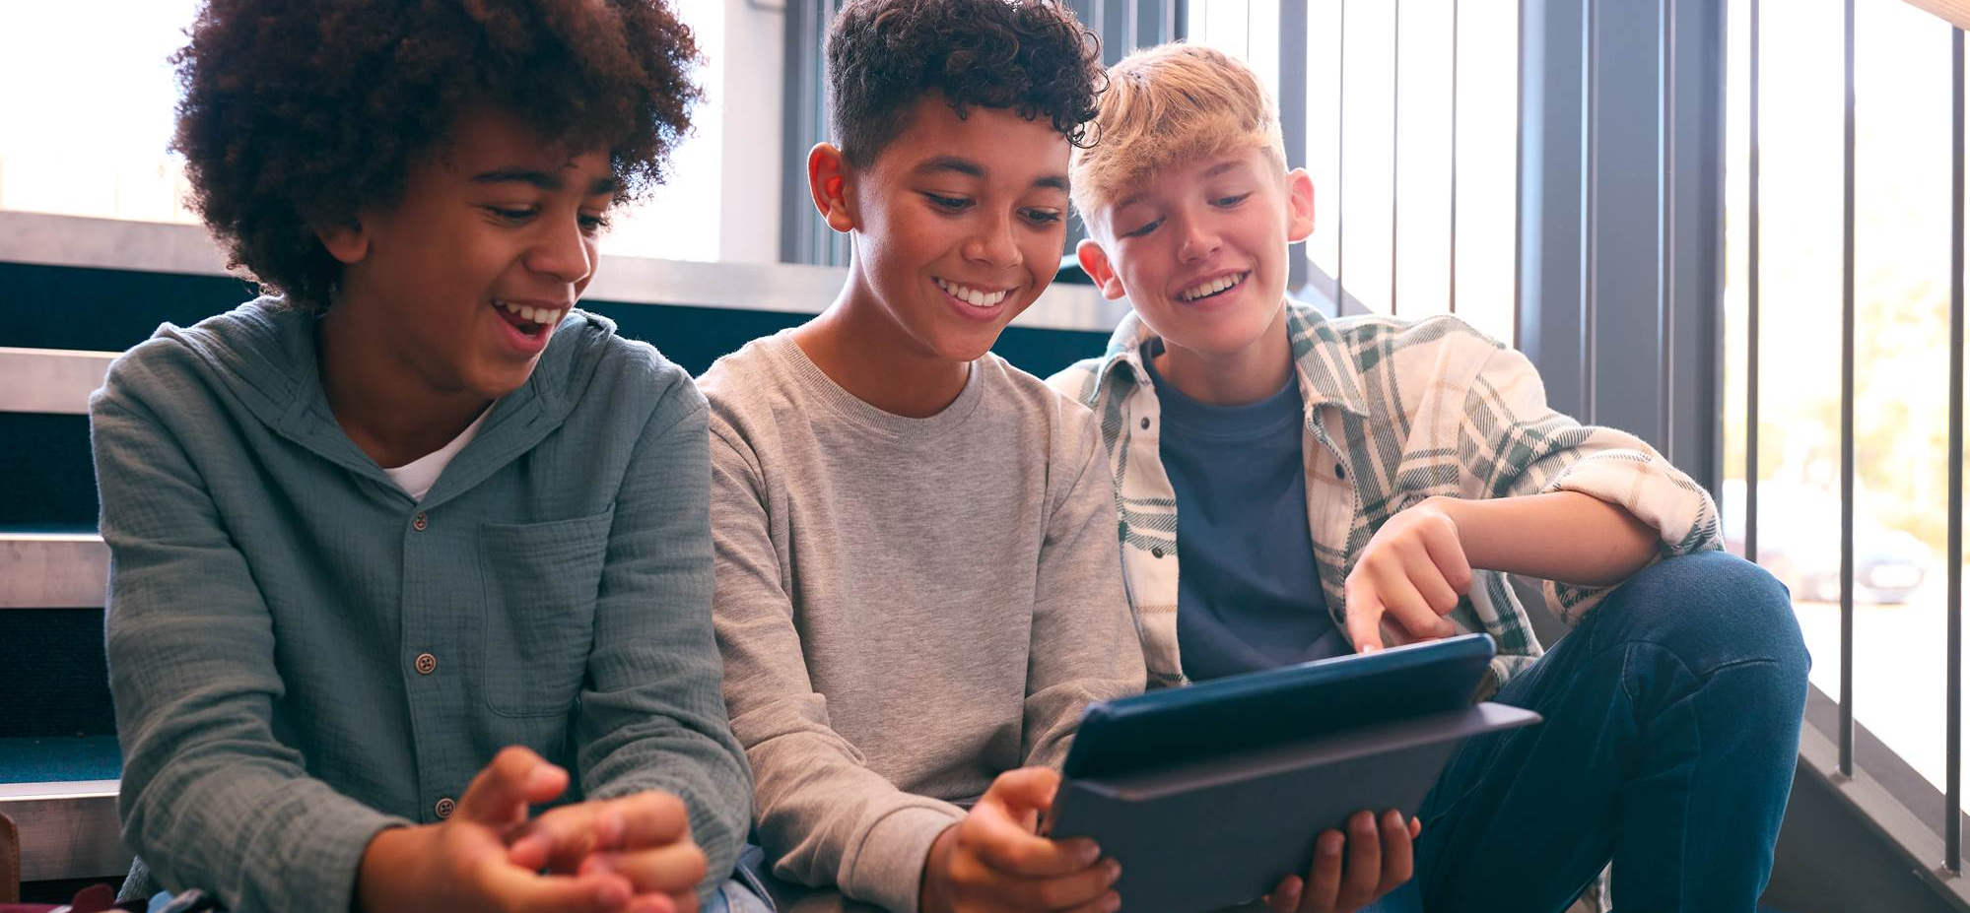
Jeres børn anbefaler
Notes:
JERES BØRN ANBEFALER
Læs de anbefalinger til forældrene op, som klassen er kommet med, og forklar at de temaer, de nu skal arbejde med, er udvalgt af eleverne

Slide 12
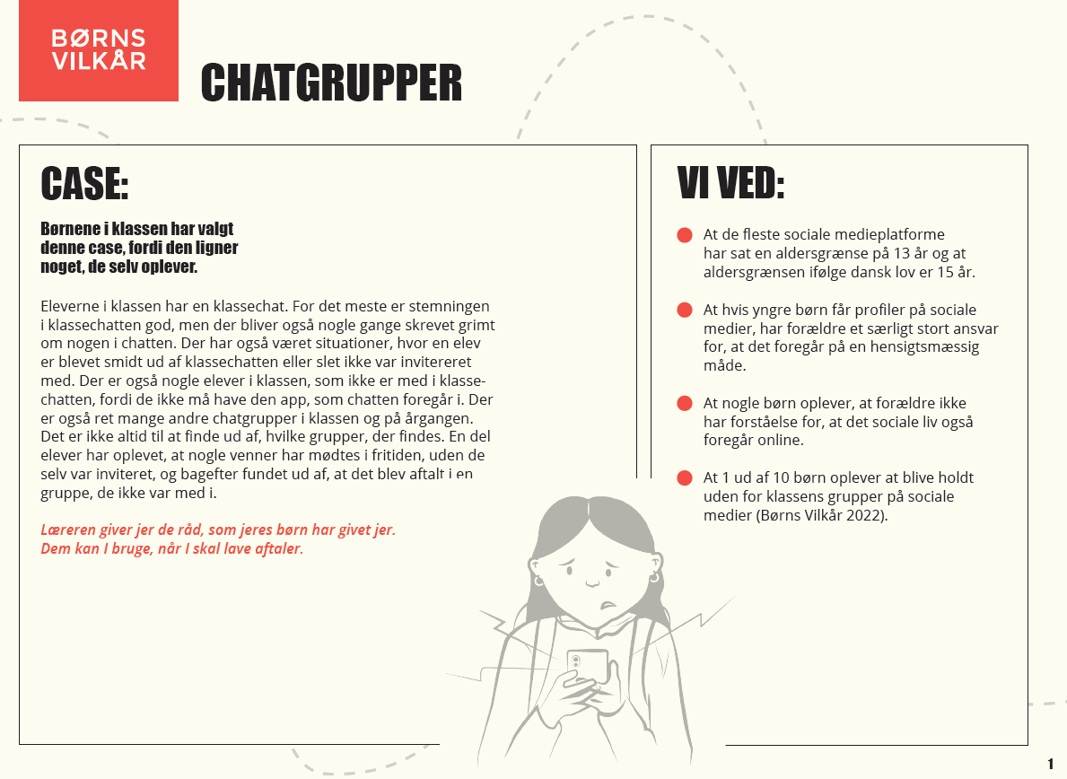

Aftaler
Indsæt layoutet version af aftaledokument
Hver gruppe laver udkast til aftaler.
Hvis aftaler ikke er muligt, laver man hensigtserklæringer.
Hellere indgå få aftaler med enighed end mange diskussioner.
Accepter ”godt nok
for nu”.
Notes:
Opdel forældrene i grupper, så der er en eller flere grupper, der arbejder med hver af de temaer, som eleverne har udvalgt.
Forklar at hver gruppe laver udkast til aftaler eller hensigtserklæringer. Aftalerne skal tage udgangspunkt i, hvordan forældrene bedst kan støtte op om den gode digitale trivsel for hele klassen. På den måde er de med til at styrke fællesskabet i klassen og dermed trivslen for alle.
De får et temaark med den case, som eleverne har identificeret sig med, lidt baggrunds-viden om temaet samt ideer til aftaler, som de kan bruge som inspiration. Hver gruppe får også et udprint af elevernes gode råd til deres forældre.
På bagsiden skriver de udkast til aftaler/hensigtserklæringer.
Sæt maks. 20 minutter af til denne del. Det er vigtigere at få landet nogle aftaler, end om detaljerne er helt på plads.

Slide 13
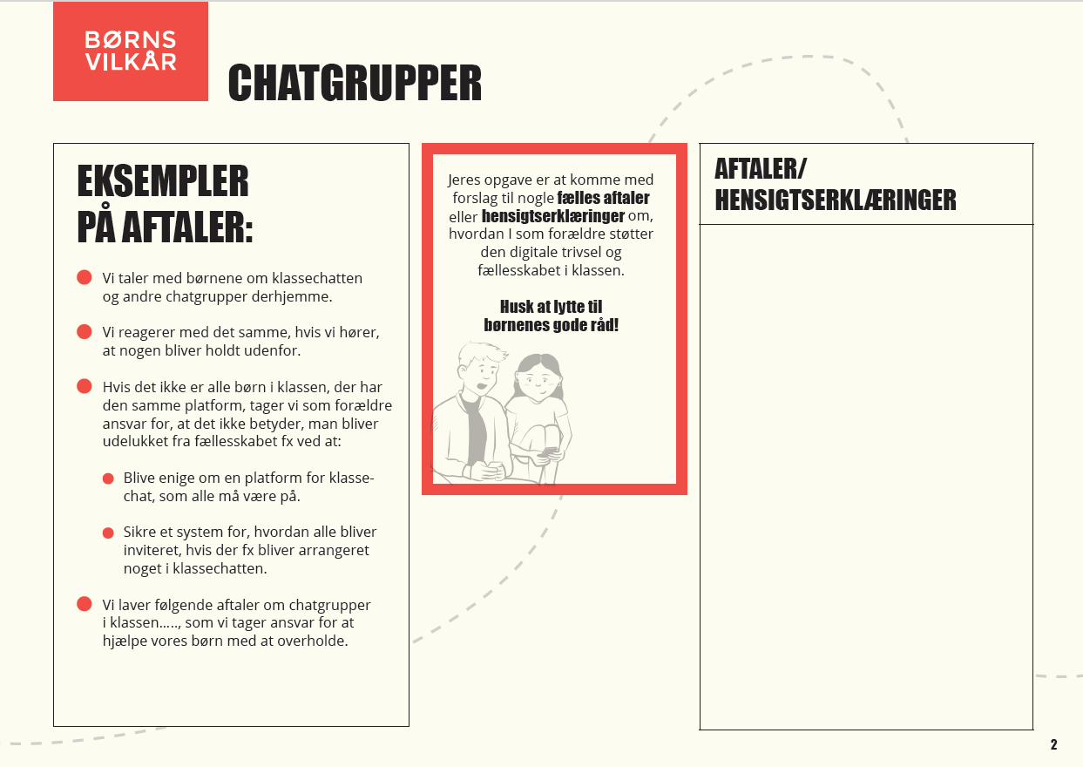
Aftaler
Indsæt layoutet version af aftaledokument
Hver gruppe laver udkast til aftaler.
Hvis aftaler ikke er muligt, laver man hensigtserklæringer.
Hellere indgå få aftaler med enighed end mange diskussioner.
Accepter ”godt nok
for nu”.
Notes:
Opdel forældrene i grupper, så der er en eller flere grupper, der arbejder med hver af de temaer, som eleverne har udvalgt.
Forklar at hver gruppe laver udkast til aftaler eller hensigtserklæringer. Aftalerne skal tage udgangspunkt i, hvordan forældrene bedst kan støtte op om den gode digitale trivsel for hele klassen. På den måde er de med til at styrke fællesskabet i klassen og dermed trivslen for alle.
De får et temaark med den case, som eleverne har identificeret sig med, lidt baggrunds-viden om temaet samt ideer til aftaler, som de kan bruge som inspiration. Hver gruppe får også et udprint af elevernes gode råd til deres forældre.
På bagsiden skriver de udkast til aftaler/hensigtserklæringer.
Sæt maks. 20 minutter af til denne del. Det er vigtigere at få landet nogle aftaler, end om detaljerne er helt på plads.

Slide 14
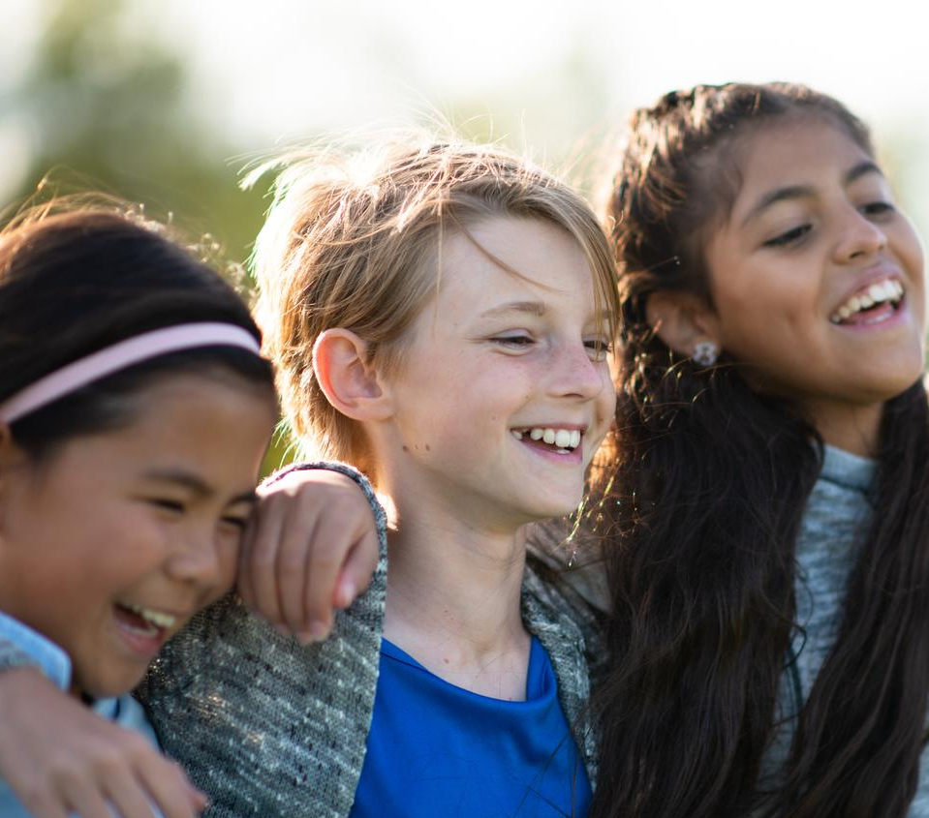

Kommentarer til aftaler
Grupperne fremlægger.
De andre forældre kommenterer.
Referenten noterer kommentarer og indsigelser.
HUSK! Aftaler kan løbende tages op til revision.
Notes:
De forskellige forslag til aftaler fremlægges, så forældrene kan tilslutte sig. Det kan være en god idé at spørge. ”Er der indsigelser?” eller ”kan I andre tilslutte jer?” i stedet for at give ordet frit til kommentarer. Der er jo altid små ting, der kan ændres/justeres, men hvis man overordnet er enig, er det godt nok for nu.
Du kan også give ro ved at nævne, at det jo er nyt område for os alle, og at der kan blive mulighed for at tage det op igen, hvis der opleves problemer med nogle af aftalerne.
Kontaktforældre eller lærer samler aftalerne, noterer ændringsforslag, og tager ansvar for at få det hele skrevet sammen til ét samlet dokument, som lægges på Aula og evt. printes og hænges op/deles rundt.
Vi opfordrer til, at trivselsforældre og lærere forholder sig til, hvordan man sikrer, at de forældre, der ikke var til stede, bliver informeret om aftalerne på en god måde.

Slide 15
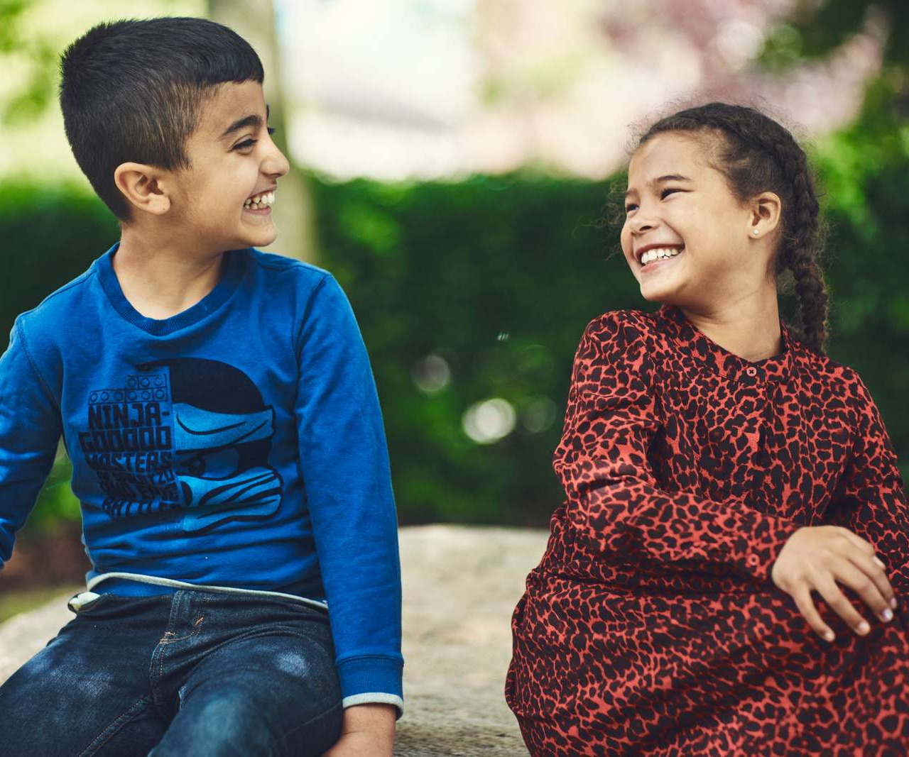
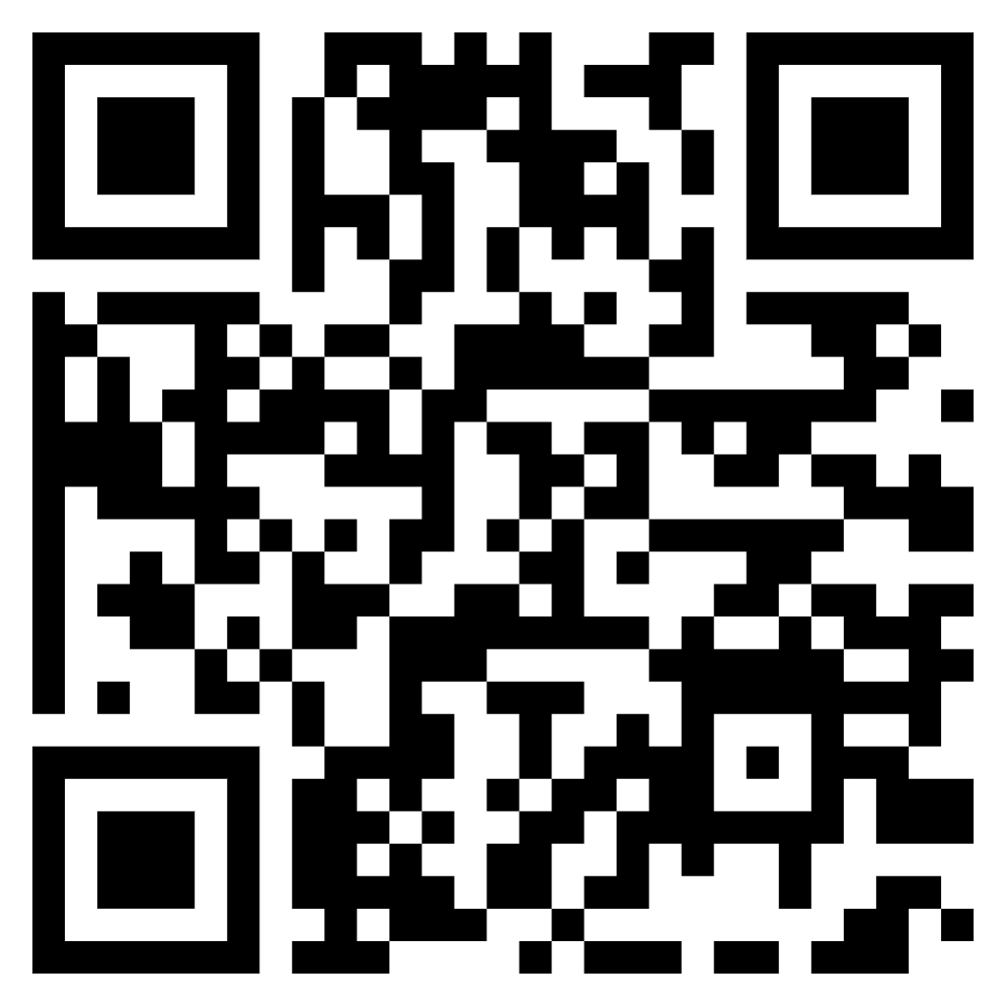
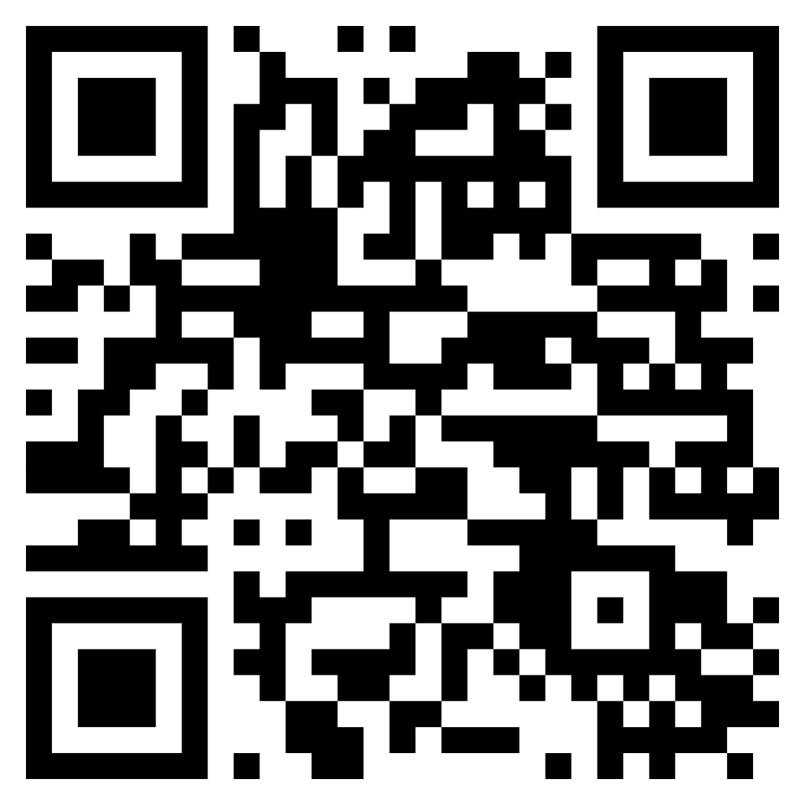
Tillykke!
https://www.genvej.org/
I har været med til at styrke det gode klassefællesskab!
Viden og gode råd
Børns Vilkårs
skærmguide
Genvej til dit barns digitale liv
Notes:
Hvis forældrene er kommet frem til nogle aftaler og/eller hensigtserklæringer, kan du fortælle dem, at de er lykkedes med noget, som vi ved er svært.
Så ros for det!
De to links er hhv. Børns Vilkårs skærmguide til forældre (der er også en sektion til skole og SFO) og Genvej, som er en side med forældreressourcer om børns digitale liv og bl.a. en masse gode videoer og samtalestartere til at tage snakken med sit barn.

